Slide 1
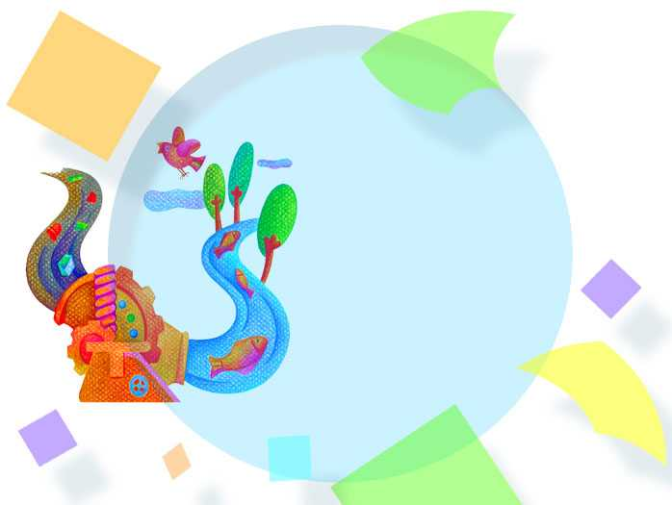
ТОН ЛА
„ЛАЗАРА МАЈКА УЧИЛА“
МУЗИЧКА КУЛТУРА 4. РАЗРЕД

Slide 2

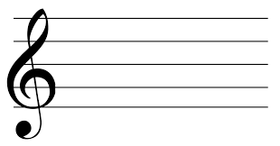
У линијски систем уписујемо ноте, а учили смо сљедеће ноте:
до
ре
ми
фа
сол
МУЗИЧКА КУЛТУРА 4. РАЗРЕД

Slide 3
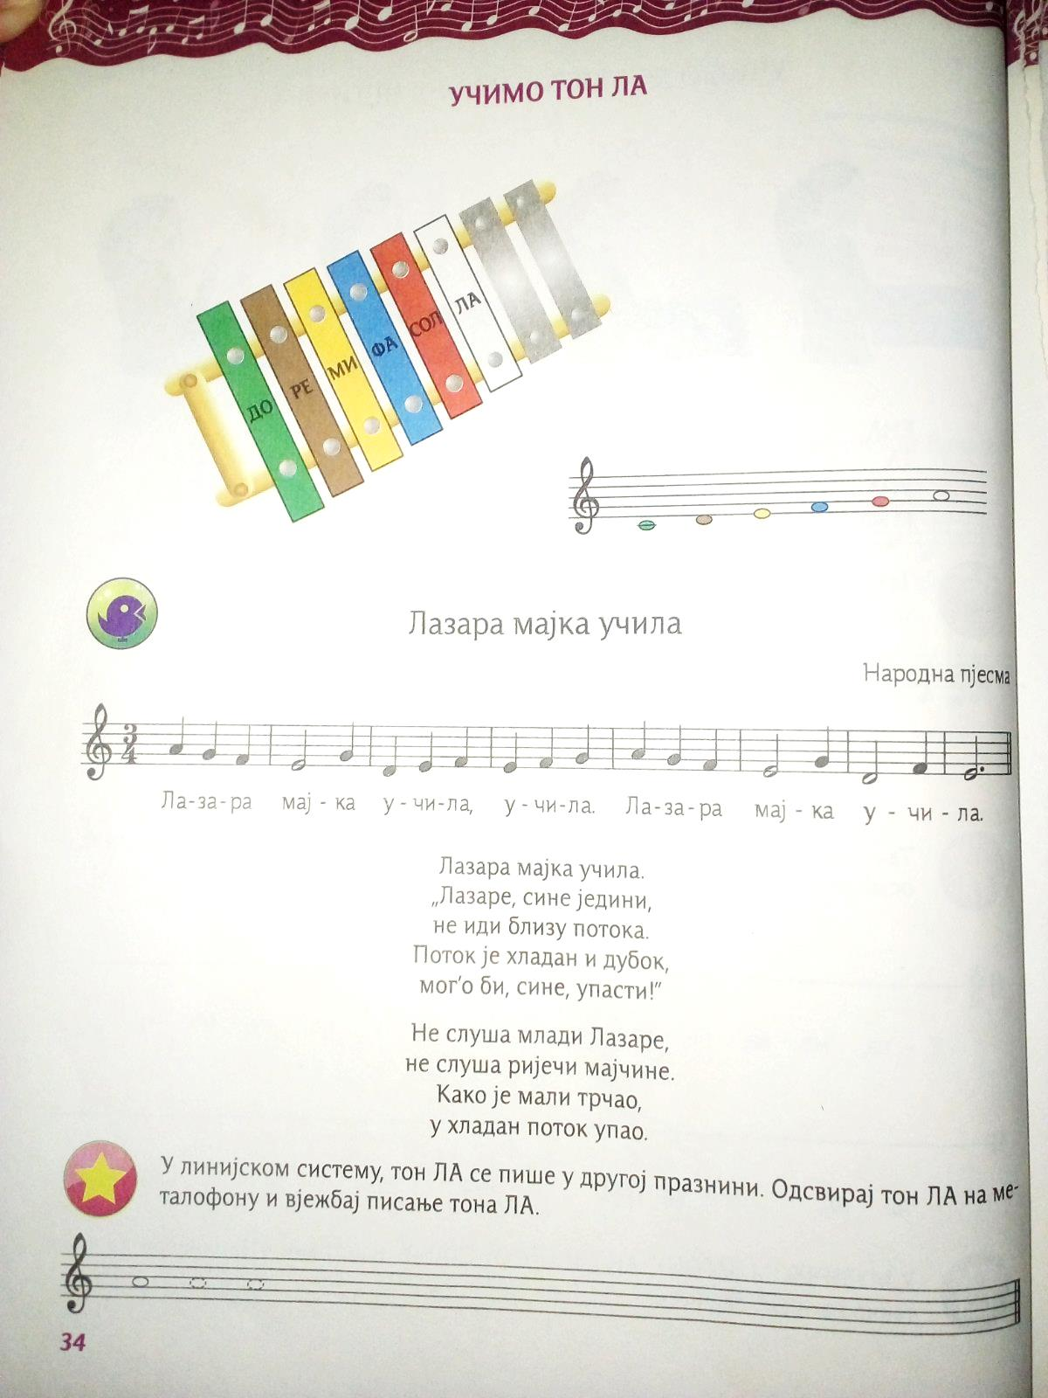
Ноту ЛА пишемо у другу празнину линијског система.
ЛА
МУЗИЧКА КУЛТУРА 4. РАЗРЕД

Slide 4

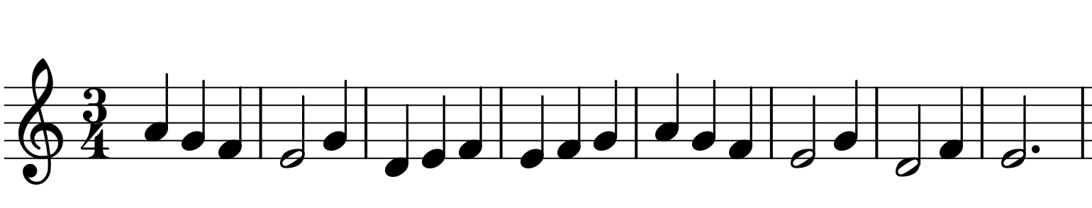
Послушајмо народну пјесму „Лазара мајка учила“.
ЛА
ЛА
Лазара мајка учила
Народна пјесма
Ла-за-ра мај-ка у-чи-ла, у-чи-ла. Ла-за-ра мај-ка у- чи- ла.
Ла-за-ре си-не је-ди-ни, је-ди-ни. Ла-за-ре си-не је-ди- ни.
Не и-ди бли-зу по-то-ка, по-то-ка. Не и-ди бли-зу по-то- ка.
МУЗИЧКА КУЛТУРА 4. РАЗРЕД

Slide 5
Учимо 1. строфу:
Ла-за-ра мај-ка у-чи-ла, у-чи-ла. Ла-за-ра мај-ка у- чи- ла.
МУЗИЧКА КУЛТУРА 4. РАЗРЕД

Slide 6
Учимо 2. строфу:
Ла-за-ре си-не је-ди-ни, је-ди-ни. Ла-за-ре си-не је- ди- ни.
МУЗИЧКА КУЛТУРА 4. РАЗРЕД

Slide 7
Учимо 3. строфу:
Не и-ди бли-зу по-то-ка, по-то-ка. Не и-ди бли-зу по- то- ка.
МУЗИЧКА КУЛТУРА 4. РАЗРЕД

Slide 8
Пјевамо пјесму „Лазара мајка учила“ у цјелости:
Лазара мајка учила
Народна пјесма
Ла-за-ра мај-ка у-чи-ла, у-чи-ла. Ла-за-ра мај-ка у- чи- ла.
Ла-за-ре си-не је-ди-ни, је-ди-ни. Ла-за-ре си-не је-ди- ни.
Не и-ди бли-зу по-то-ка, по-то-ка. Не и-ди бли-зу по-то- ка.
МУЗИЧКА КУЛТУРА 4. РАЗРЕД

Slide 9
Пјевајте самостално уз клавир.
Лазара мајка учила
Народна пјесма
Ла-за-ра мај-ка у-чи-ла, у-чи-ла. Ла-за-ра мај-ка у- чи- ла.
Ла-за-ре си-не је-ди-ни, је-ди-ни. Ла-за-ре си-не је- ди- ни.
Не и-ди бли-зу по-то-ка, по-то-ка. Не и-ди бли-зу по- то- ка.
МУЗИЧКА КУЛТУРА 4. РАЗРЕД

Slide 10

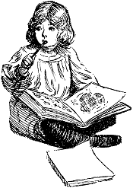

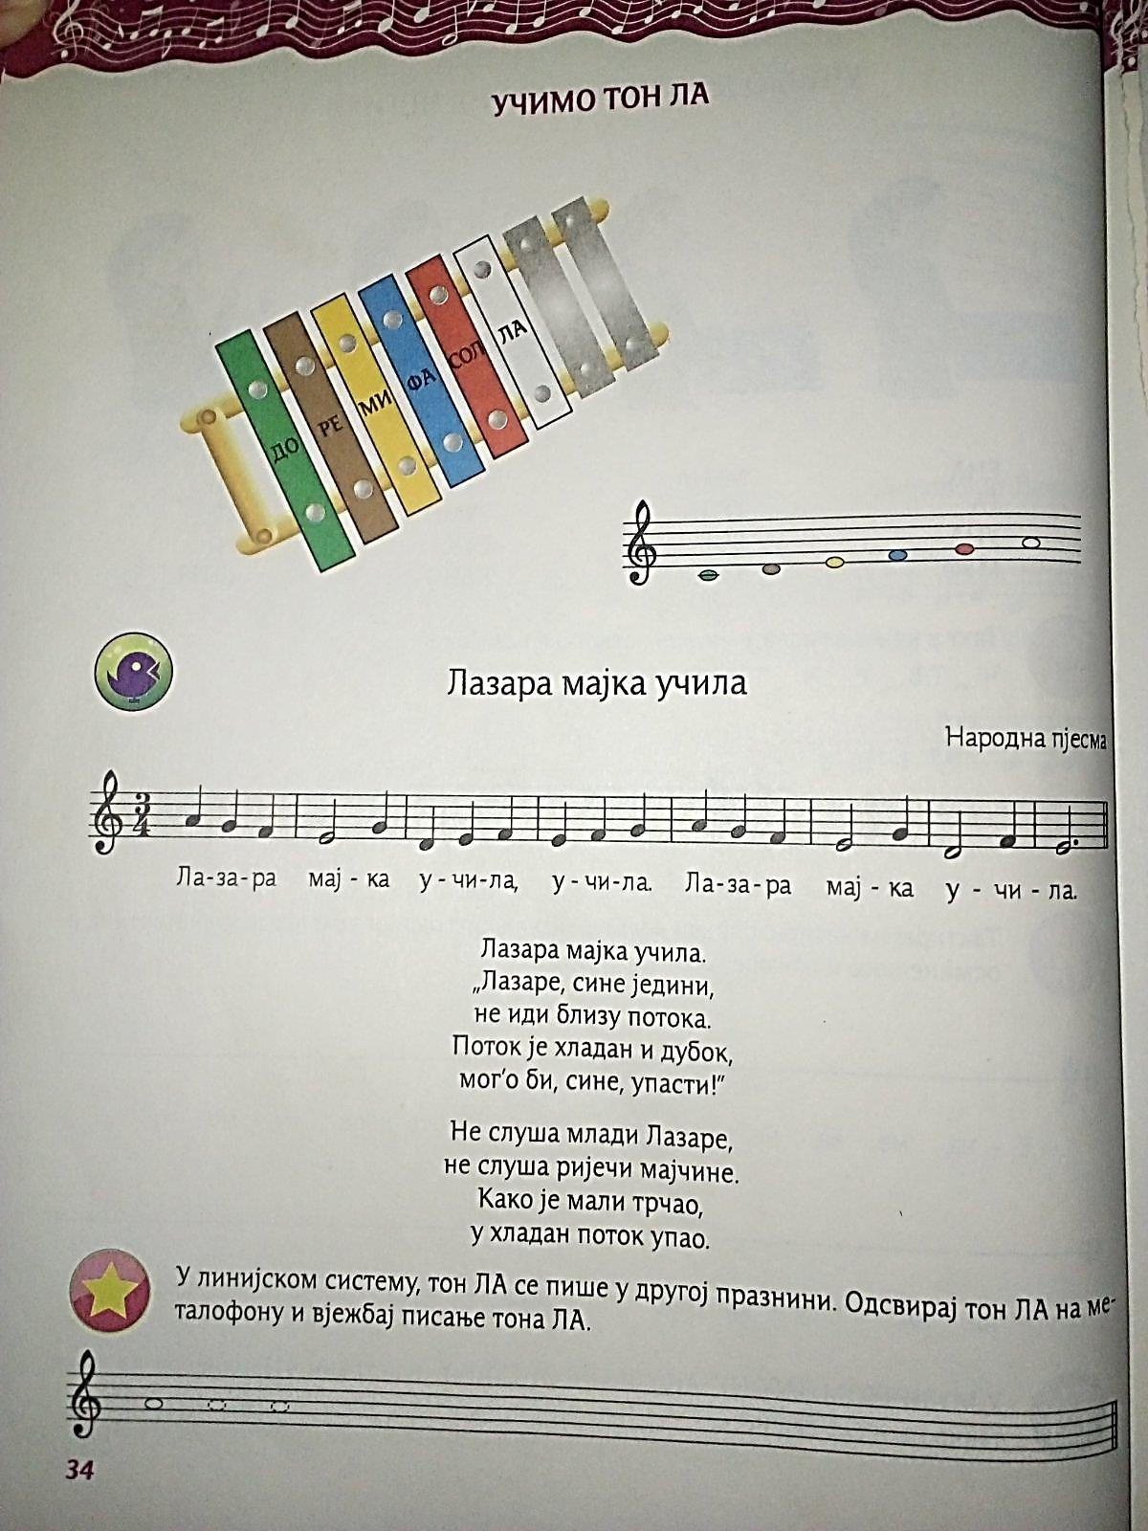
Задатак за самосталан рад:
Вјежбај писање ноте ЛА која се пише у другој празнини линијског система (уџбеник, стр. 34).
У нади да се ускоро видимо у школским клупама, хвала на пажњи!

